Slide 1
Architektura překladače

Slide 2
Architektura překladače
Amatérský pohled
Lexikální analyzátor
Posloupnost tokenů
Parser
Derivační strom
Sémantický analyzátor
Derivační strom
Derivační strom
Generátor kódu
Cílový kód

Slide 3
Architektura překladače
Z velké dálky
front-end
závislý na vstupním jazyku
back-end
závislý na cílovém stroji
Lexikální analyzátor
Posloupnost tokenů
Parser
Generátor kódu
Derivační strom
Mezikód
Cílový kód
Sémantický analyzátor
Derivační strom
Derivační strom
Generátor mezikódu

Slide 4
Architektura překladače
S optimalizacemi
front-end
závislý na vstupním jazyku
back-end
závislý na cílovém stroji
Lexikální analyzátor
Optimalizace
Posloupnost tokenů
Parser
Mezikód (střední úrovně)
Strojově závislé optimalizace
Derivační strom
Mezikód (střední úrovně)
Sémantický analyzátor
Mezikód (střední úrovně)
Generátor kódu
Derivační strom
Derivační strom
Optimalizace
Mezikód nízké úrovně
Strojově závislé optimalizace
Derivační strom
Generátor mezikódu
Cílový kód

Slide 5
Architektura překladače
Detailní pohled akademika (pouze optimalizace)
Muchnick: Advanced Compiler Design and Implementation
Scalar replacement of array references
Data-cache optimizations
Constant folding
Algebraic simplification and reassociation
Procedure integration
Tail-call optimization
Scalar replacement of aggregates
Sparse conditional constant propagation
Interprocedural constant propagation
Procedure specialization and cloning
Sparse conditional constant propagation
In-line expansion
Leaf-routine optimization
Shrink wrapping
Machine idioms
Tail merging
Branch optimizations and conditional moves
Dead-code elimination
Software pipelining, loop unrolling
Basic-block and branch scheduling
Register allocation
Basic-block and branch scheduling
Intraprocedural I-cache optimization
Instruction prefetching
Data prefetching
Branch prediction
Global value numbering
Local and global copy propagation
Sparse conditional constant propagation
Dead-code elimination
Local and global common-subexpression elimination
Loop-invariant code motion
Dead-code elimination
Code hoisting
Induction-variable strength reduction
Linear-function test replacement
Induction-variable removal
Unnecessary bounds-checking elimination
Control-flow optimizations
Interprocedural register allocation
Aggregation of global references
Interprocedural I-cache optimization

Slide 6
Architektura překladače
Realita
GNU Compiler Collection Internals
Enter static single assignment form
Warn for uninitialized variables
Dead code elimination
Dominator optimizations
Redundant phi elimination
Forward propagation of single-use variables
Copy renaming
PHI node optimizations
May-alias optimization
Profiling
Lower complex arithmetic
Scalar replacement of aggregates
Dead store elimination
Tail recursion elimination
Forward store motion
Partial redundancy elimination
Loop invariant motion
Canonical induction variable creation
Induction variable optimizations
Loop unswitching
Vectorization
Tree level if-conversion for vectorizer
Conditional constant propagation
Folding builtin functions
Split critical edges
Partial redundancy elimination
Control dependence dead code elimination
Tail call elimination
Warn for function return without value
Mudflap statement annotation
Leave static single assignment form
RTL generation
Generate exception handling landing pads
Cleanup control flow graph
Common subexpression elimination
Global common subexpression elimination.
Loop optimization
Jump bypassing
If conversion
Web construction
Life analysis
Instruction combination
Register movement
Optimize mode switching
Modulo scheduling
Instruction scheduling
Register class preferencing
Local register allocation
Global register allocation
Reloading
Basic block reordering
Variable tracking
Delayed branch scheduling
Branch shortening
Register-to-stack conversion
Final
Debugging information output
Remove useless statements
Mudflap declaration registration
Lower control flow
Lower exception handling control flow
Build the control flow graph
Find all referenced variables

Slide 7
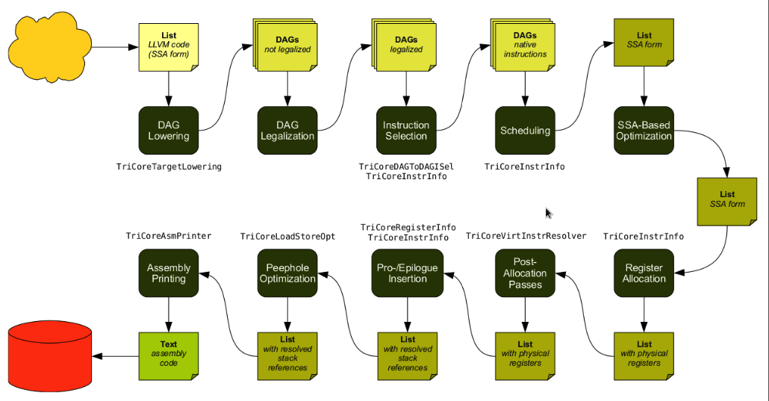
Architektura překladače
Realita
LLVM back-end

Slide 8
LLVM 6.0 code generator (AMD64, -O3 -mavx2)
Instruction Selection
Expand ISel Pseudo-instructions
X86 Domain Reassignment Pass
Tail Duplication
Optimize machine instruction PHIs
Merge disjoint stack slots
Local Stack Slot Allocation
Remove dead machine instructions
Early If-Conversion
Machine InstCombiner
X86 cmov Conversion
Machine Loop Invariant Code Motion
Machine Common Subexpression Elimination
Machine code sinking
Peephole Optimizations
Remove dead machine instructions
Live Range Shrink
X86 Fixup SetCC
X86 LEA Optimize
X86 Optimize Call Frame
X86 WinAlloca Expander
Detect Dead Lanes
Process Implicit Definitions
Live Variable Analysis
Machine Natural Loop Construction
Eliminate PHI nodes for register allocation
Two-Address instruction pass
Simple Register Coalescing
Rename Disconnected Subregister Components
Machine Instruction Scheduler
Greedy Register Allocator
Virtual Register Rewriter
Stack Slot Coloring
Machine Loop Invariant Code Motion
X86 FP Stackifier
Shrink Wrapping analysis
Prologue/Epilogue Insertion & Frame Finalization
Control Flow Optimizer
Tail Duplication
Machine Copy Propagation Pass
Post-RA pseudo instruction expansion pass
X86 pseudo instruction expansion pass
Post RA top-down list latency scheduler
Analyze Machine Code For Garbage Collection
Branch Probability Basic Block Placement
X86 Execution Dependency Fix
X86 vzeroupper inserter
X86 Byte/Word Instruction Fixup
X86 Atom pad short functions
X86 LEA Fixup
Compressing EVEX instrs to VEX encoding when possible
Contiguously Lay Out Funclets
StackMap Liveness Analysis
Live DEBUG_VALUE analysis
Insert fentry calls
Insert XRay ops
Implement the 'patchable-function' attribute
X86 Retpoline Thunks

Slide 9
Architektura back-endu
Různé vnitřní reprezentace
Mezikód střední úrovně
Nezávislá sada operací
ADD_I32 a,b,c
Forma
Nesekvenční
Částečně sekvenční
Mezikód nízké úrovně
Ekvivalenty strojových instrukcí
add r1,r2
Forma
Nesekvenční
Částečně sekvenční
Sekvenční
Mezikód (střední úrovně)
Optimalizace
Mezikód (střední úrovně)
Strojově závislé optimalizace
Mezikód (střední úrovně)
Generátor kódu
Mezikód nízké úrovně
Strojově závislé optimalizace
Cílový kód

Slide 10
Architektura back-endu
Sekvenční mezikód
Sekvenční mezikód
(střední úrovně)
Optimalizace
Sekvenční mezikód
(střední úrovně)
Strojově závislé optimalizace
Alokace registrů
Sekvenční mezikód
(střední úrovně)
Instruction selection
= Výběr instrukcí
Sekvenční
mezikód
nízké úrovně
s virtuálními registry
Sekvenční mezikód
nízké úrovně
s fyzickými registry
Sekvenční mezikód
nízké úrovně s virtuálními registry
Strojově závislé optimalizace
Strojově závislé optimalizace
Sekvenční mezikód
Strojový kód
Finalizer

Slide 11
Architektura back-endu
Sekvenční mezikód
Sekvenční mezikód (střední úrovně)
Sekvenční mezikód nízké úrovně s virtuálními registry
Analýza aliasů
Sekvenční mezikód nízké úrovně s fyzickými registry
Zjednodušená analýza rozsahů platnosti
Strojový kód
Optimalizace
Instruction selection
= Výběr instrukcí
Alokace registrů
Optimalizace
Optimalizace
Finalizer

Slide 12
Architektura back-endu
Částečně sekvenční mezikód bez schedulingu
Sekvenční mezikód (střední úrovně)
Detekce základních bloků
Částečně sekvenční mezikód (střední úrovně)
Částečně sekvenční mezikód nízké úrovně s virtuálními registry
Analýza aliasů
Částečně sekvenční mezikód nízké úrovně s fyzickými registry
Sekvenční mezikód nízké úrovně s fyzickými registry
Live-range analysis
= Analýza rozsahů platnosti
Strojový kód
Optimalizace
Instruction selection
= Výběr instrukcí
Alokace registrů
Optimalizace
Optimalizace
Optimalizace
Basic-block (re)ordering
= Serializace control-flow
Finalizer

Slide 13
Architektura back-endu
Částečně sekvenční mezikód se schedulingem
Sekvenční mezikód (střední úrovně)
Detekce základních bloků
Částečně sekvenční mezikód (střední úrovně)
Částečně sekvenční mezikód nízké úrovně s virtuálními registry
Analýza aliasů
Částečně sekvenční mezikód nízké úrovně s fyzickými registry
Sekvenční mezikód nízké úrovně s fyzickými registry
Live-range analysis
= Analýza rozsahů platnosti
Strojový kód
Instruction scheduling
= Řazení instrukcí
Optimalizace
Instruction selection
= Výběr instrukcí
Alokace registrů
Optimalizace
Instruction scheduling
= Řazení instrukcí
Optimalizace
Optimalizace
Basic-block (re)ordering
= Serializace control-flow
Finalizer

Slide 14
Architektura back-endu
Nesekvenční mezikód
Sekvenční mezikód (střední úrovně)
Detekce základních bloků
Nesekvenční mezikód (střední úrovně)
Nesekvenční mezikód nízké úrovně s virtuálními registry
Analýza aliasů
Částečně sekvenční mezikód nízké úrovně s virtuálními registry
Částečně sekvenční mezikód nízké úrovně s fyzickými registry
Live-range analysis
= Analýza rozsahů platnosti
Sekvenční mezikód nízké úrovně s fyzickými registry
Strojový kód
Instruction scheduling
= Řazení instrukcí
Optimalizace
Instruction selection
= Výběr instrukcí
Alokace registrů
Optimalizace
Instruction scheduling
= Řazení instrukcí
Optimalizace
Optimalizace
Basic-block (re)ordering
= Serializace control-flow
Finalizer

Slide 15
Architektura back-endu
Instruction selection
Výběr strojových instrukcí
1:n – přímočaré řešení
m:n – stromové/grafové gramatiky apod.
Vliv na kvalitu kódu poklesl
RISC, load-store kód apod.
Instruction scheduling
Řazení instrukcí pro lepší využití ILP (instruction-level parallelism)
NP-úplná úloha
Lokální v BB
Speciální řešení smyček (software pipelining)
Částečně globální varianty (trace scheduling)
Zrychluje kód o 30-150%
Register allocation
Přidělování fyzických registrů
NP-úplná úloha
Standardní řešení: Barvení grafu

